Slide 1
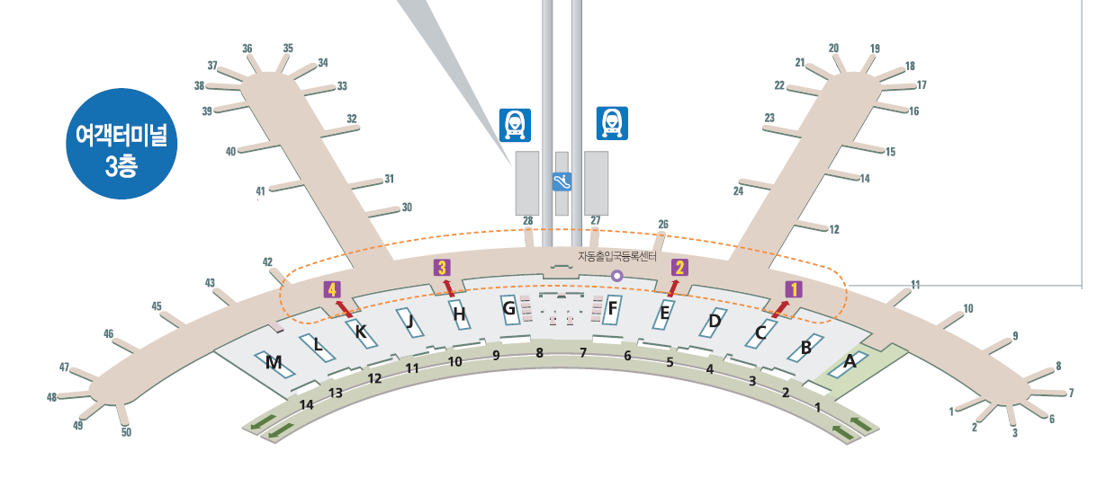
출국만기보험금 “은행 환전소 위치” 변경 안내
(Bank Currency Exchange Map Information)
1. 환전소 현황
▣ 적용일자 : 2015.1.16 ▣
면세구역 환전소
인천
국제공항
(현금환전 수령)
06:30~21:00
출국
심사대
출국장 환전소
29 Gate
(환전수령증 발급)
06:00~20:00
KEB외환
25 Gate
43 Gate
11 Gate
Woori우리
신한
(Shinhan)
신한
(Shinhan)
신한
(Shinhan)
Woori우리
Woori우리
KEB외환
KEB외환
★
신한
(Shinhan)

